Slide 1





INVESTICE DO ROZVOJE VZDĚLÁVÁNÍ
Číslo projektu | CZ.1.07/1.4.00/21.1405
Název sady materiálů | Informatika 9. ročník (volitelný předmět)
Název materiálu | VY_32_INOVACE_10_Tvorba prezentací - PowerPoint – – Vložení tabulek a grafů
Autor | Mgr. Ladislav Králíček

Slide 2

POWERPOINT
VLOŽENÍ TABULKY
A GRAFU
DO PREZENTACE
Mgr. Ladislav Králíček, 2. ZŠ Dobříš, 2011

Slide 3
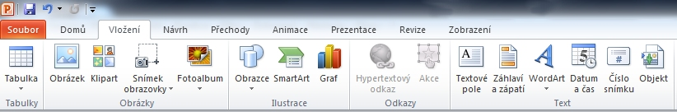
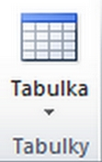
VLOŽENÍ TABULKY
① Klikneme na záložku Vložení :
② V otevřené liště zvolíme Tabulka :

Slide 4
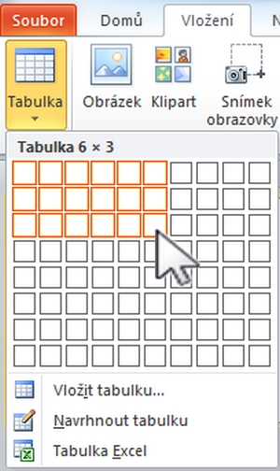

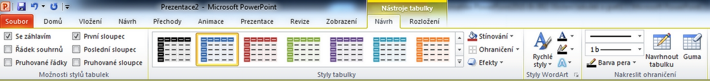
③ Určíme počet
řádků a sloupců
tabulky:
VLOŽENÍ TABULKY
④ Vloženou tabulku lze libovolně upravit pomocí Nástroje tabulky-Návrh :

Slide 5

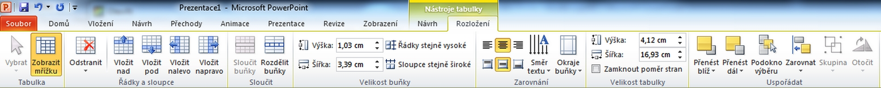
VLOŽENÍ TABULKY
⑤ Tabulku lze také upravit pomocí
Nástroje tabulky-Rozložení :
Úprava tabulky a jejích buněk se řídí téměř stejnými pravidly a postupy jako
v každém tabulkovém editoru:
TEXT ( druh písma, velikost, podtržení, barva, ... )
BUŇKA ( zarovnání písma, ohraničení, barva, ... )

Slide 6
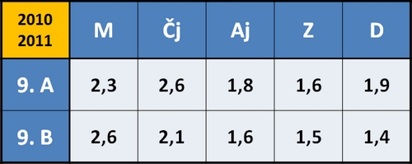
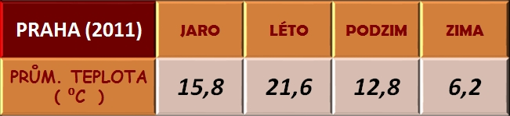
Ukázky tabulek:
VLOŽENÍ TABULKY

Slide 7

VLOŽENÍ GRAFU
① Klikneme na záložku Vložení :
② V otevřené liště zvolíme Graf :

Slide 8
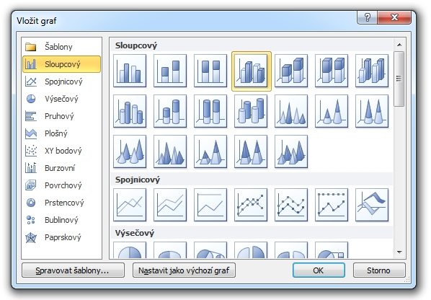
VLOŽENÍ GRAFU
③ Vybereme druh grafu :

Slide 9
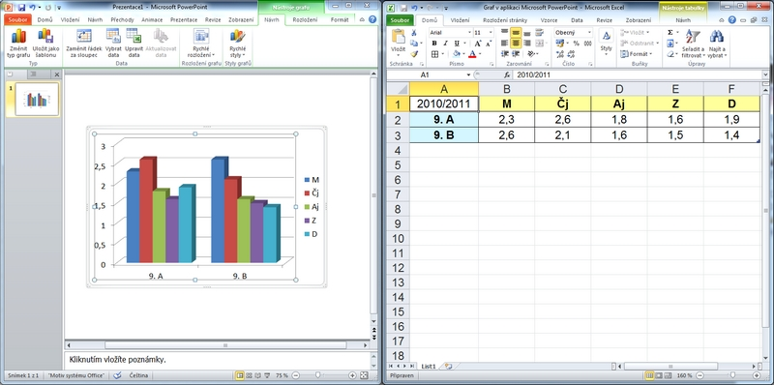
VLOŽENÍ GRAFU
④ Otevře se také tabulkový editor Excel :
V Excelu zadáme data i formát tabulky, v PowerPointu
se současně tvoří graf náležící této tabulce.

Slide 10
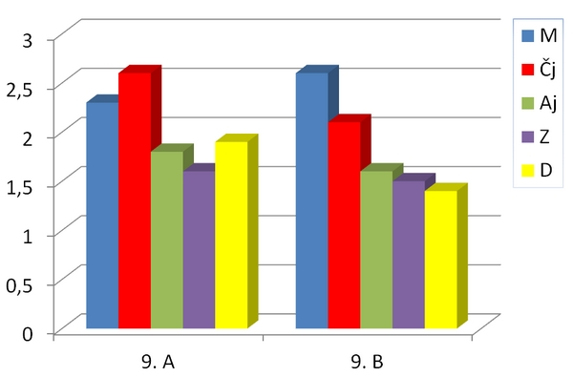
⑤ Ke grafu je možné z Excelu
přidat i příslušnou tabulku:
VLOŽENÍ GRAFU
2010/2011 | M | Čj | Aj | Z | D
9. A | 2,3 | 2,6 | 1,8 | 1,6 | 1,9
9. B | 2,6 | 2,1 | 1,6 | 1,5 | 1,4

Slide 11
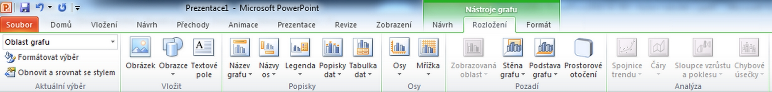
VLOŽENÍ GRAFU
⑥ Každý graf lze upravit přes Nástroje grafu:
Návrh
Rozložení
Formát

Slide 12
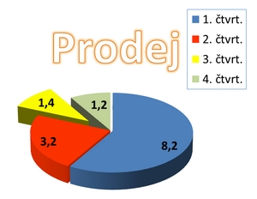
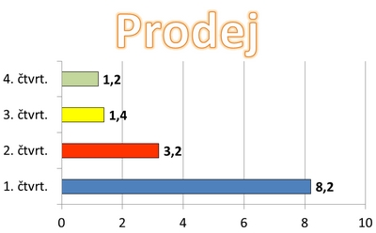
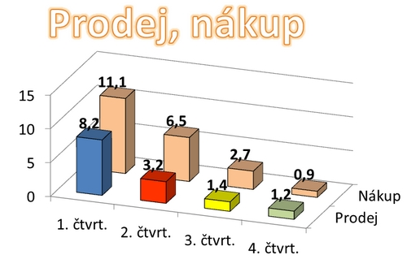
UKÁZKY GRAFŮ :
VLOŽENÍ GRAFU

Slide 13
VLOŽENÍ TABULKY A GRAFU DO PREZENTACE
TEST
Kdy lze změnit typ grafu?
a) kdykoliv
b) jen na konci tvorby grafu
c) nikdy
DALŠÍ
OTÁZKA

Slide 14

VLOŽENÍ TABULKY A GRAFU DO PREZENTACE
TEST
Co znamená v Nástrojích
tabulky tato ikona?
a) Rozdělit buňky
b) Sloučit buňky
DALŠÍ
OTÁZKA
Odstranit buňky

Slide 15

VLOŽENÍ TABULKY A GRAFU DO PREZENTACE
TEST
Která popiska ikony nepatří žádné z ikon?
a) Legenda
b) Název grafu
Názvy os
KLIKNI

Slide 16
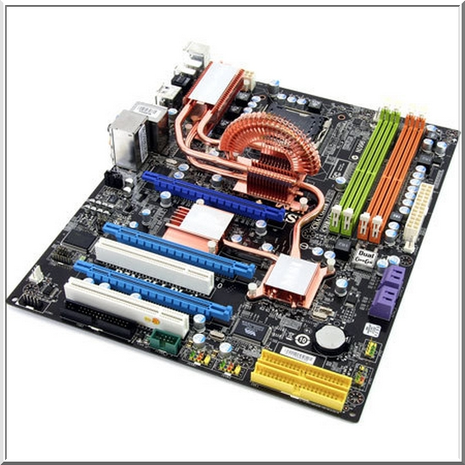
1
2
3
4
A
B
C
D
Odkryj jednotlivá okénka a uhodni, co je na obrázku.

Slide 17
VLOŽENÍ TABULKY A GRAFU DO PREZENTACE
POUŽITÉ ZDROJE
http://www.nvf.cz/profuturo/logo_esf.jpg
http://repeatingislands.files-wordpress.com/2009/06/eu-logo.jpg
http://www.teiresias.muni.cz/gifs/web/msmt-logo.gif
http://www.ucitelskyzpravodaj.cz/Portals/5/tema/Logo_OP_VK.jpg
http://office.microsoft.com/cs-cz/images/results.aspx?qu=palec#ai:MC900441321|
http://office.microsoft.com/cs-cz/images/results.aspx?qu=aplaus&origin=
FX010132103#ai:MM900041090|
http://www.freesound.org/samplesViewSingle.php?id=33658
http://upload.wikimedia.org/wikipedia/commons/4/40/ASRock_K7VT4A_Pro_Mainboard.jpg
http://www.freedigitalphotos.net/images/35801vgrdfm12t8.jpg
http://www.freedigitalphotos.net/images/9978plvm2lgeg4.jpg
Mgr. Ladislav Králíček, 2. ZŠ Dobříš, 2011

Slide 18

KONEC

Slide 19



! VÝBORNĚ !
Klikni na
šipku

Slide 20
! VÝBORNĚ !
Klikni na
šipku

Slide 21
! VÝBORNĚ !
Klikni na
šipku

Slide 22


! CHYBA !
Klikni na
šipku

Slide 23
! CHYBA !
Klikni na
šipku

Slide 24
! CHYBA !
Klikni na
šipku

